Slide 1

대한민국 기준금리와 주요
경제지수와의 상관관계 분석
학 번: 202044005
이 름: 김 동 혁
담당교수: 민 정 혜
날 짜 : 24/12/02
Dept. of Computer Science and Engineering

Slide 2
CONTENTS
01.프로젝트 소개
02.데이터 전처리
03.상관관계 분석
결론

Slide 3
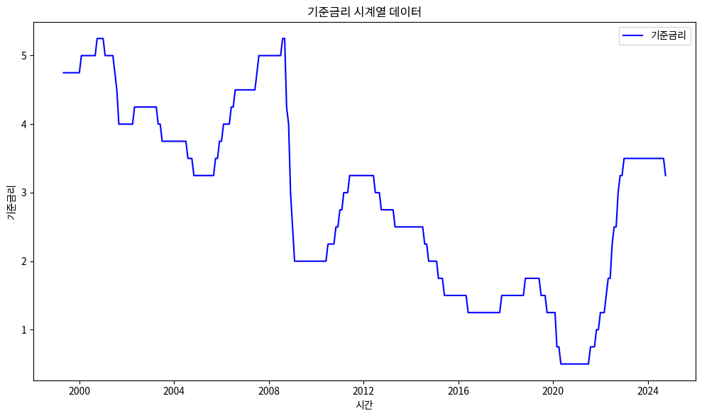

01.프로젝트 소개
목적
기준금리와 여러 경제 지수의 상관관계 시대별 영향을 주는 요인의 변화를 추론한다.
기준금리

Slide 4
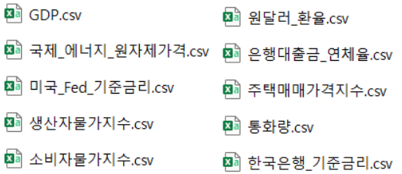
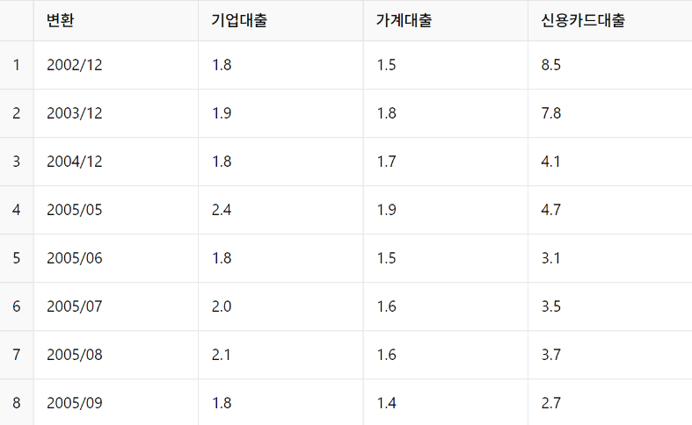
01.프로젝트 소개
데이터 수집: 금리 결정에 영향을 주는 요인을 조사 후 해당 데이터 수집
데이터 수집 기준
물가에 영향을 주는가?
소득에 영향을 주는가?
대출에 영향을 주는가?
환율에 영향을 주는가?
참고 자료
자본시장 연구원, 한국은행 자료 등
수집
수집 자료
은행대출금_연체율

Slide 5
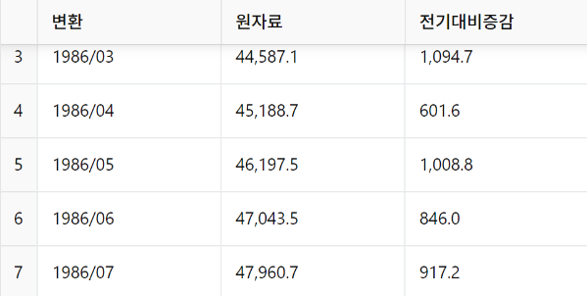

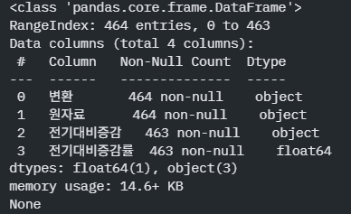
02.데이터 전처리
타입 변환
은행대출금_연체율

Slide 6
02.데이터 전처리
데이터 선택
인플레이션 등으로 인해 지속적으로 상승하는 데이터
기준금리 데이터의 단위는 퍼센트(%)

Slide 7
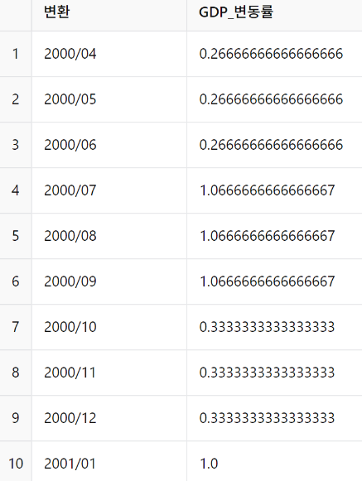
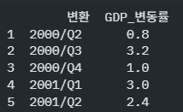
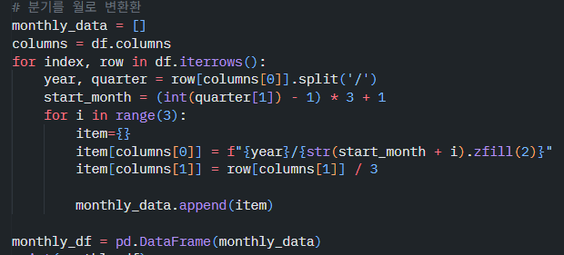
02.데이터 전처리
시계열 변환
GDP(전)
GDP(후)
변환 코드

Slide 8
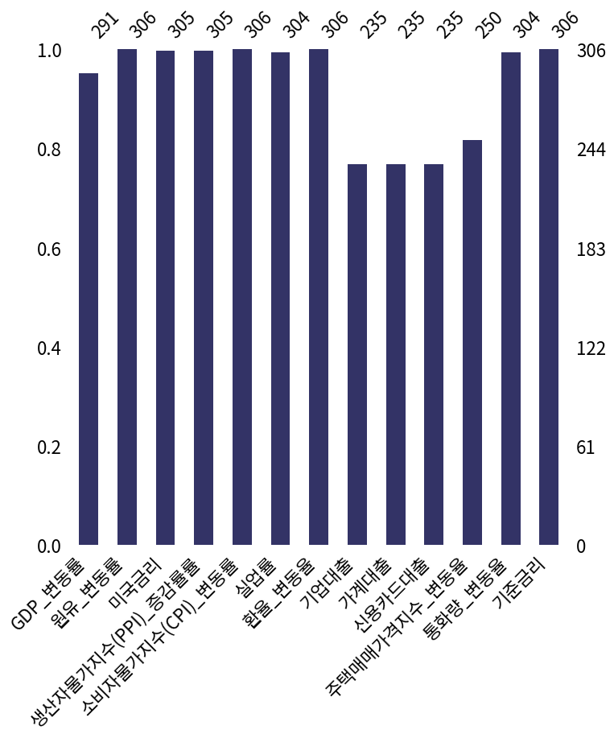
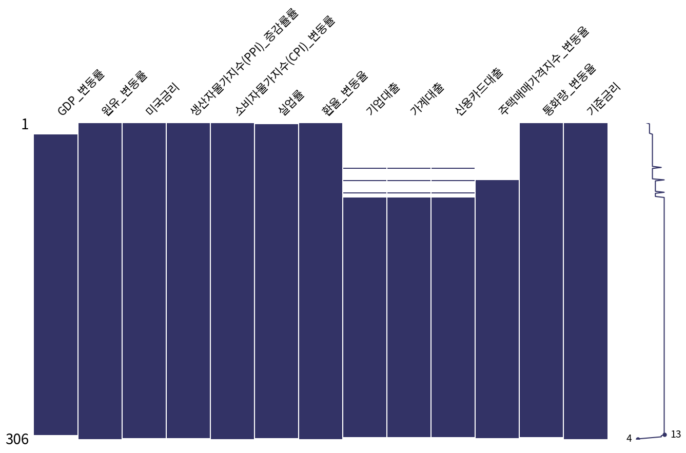
02.데이터 전처리
Nan 값

Slide 9
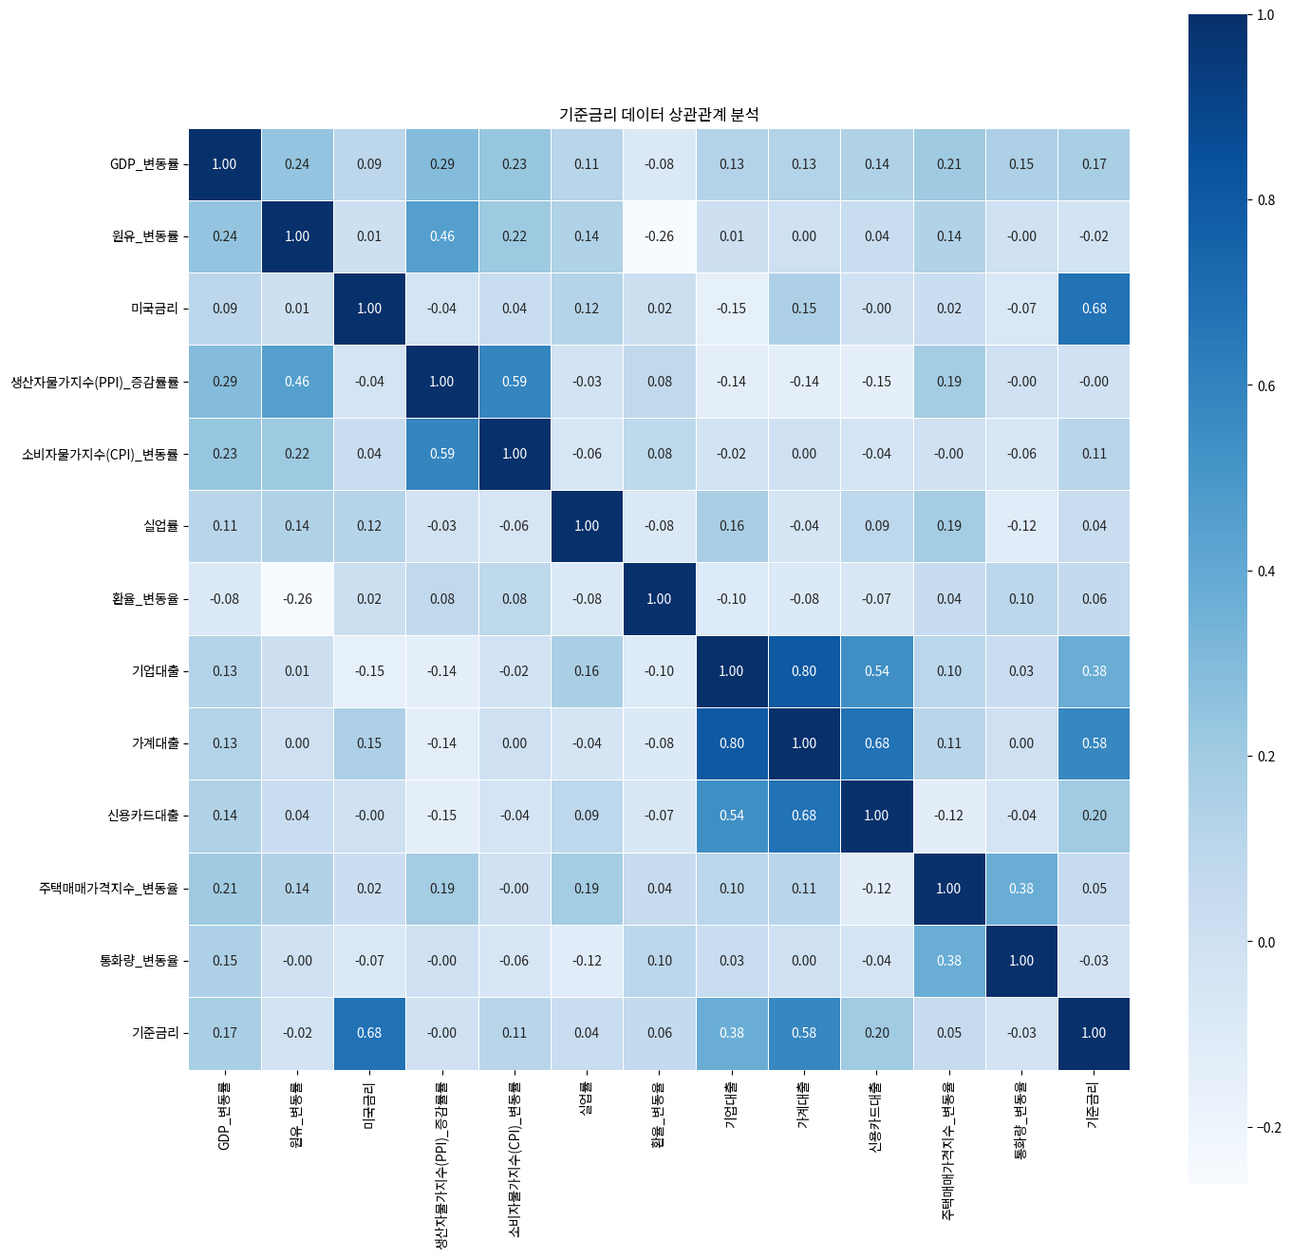
02.데이터 전처리
Nan 값
데이터는 상관계수가 높은 데이터를 참고하여 체우기

Slide 10
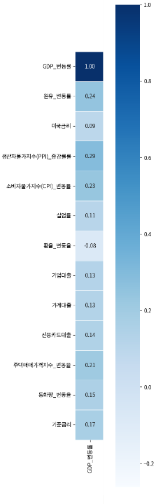
03.상관관계 분석
상관계수
유효한 상관계수
자연과학: 0.9 ~ - 0.9
사회과학: 0.5 ~ - 0.5
상관계수의 절대값이 0.5이상인 컬럼
미국금리, 가계대출
미국금리 0.678668
가계대출 0.577439
기업대출 0.375249
신용카드대출 0.198179
GDP_변동률 0.171384
소비자물가지수(CPI)_변동률 0.111272
환율_변동율 0.060792
주택매매가격지수_변동율 0.051839
실업률 0.035856
통화량_변동율 0.027076
원유_변동률 0.023484
생산자물가지수(PPI)_증감률률 0.003359

Slide 11
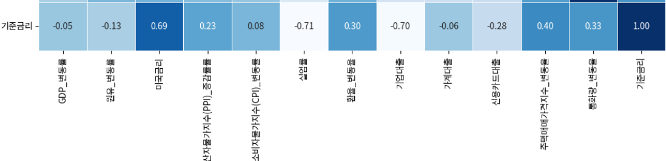
03.상관관계 분석
2003
~ 2009
유효한 상관계수
실업률 0.711938
기업대출 0.695229
미국금리 0.687059

Slide 12
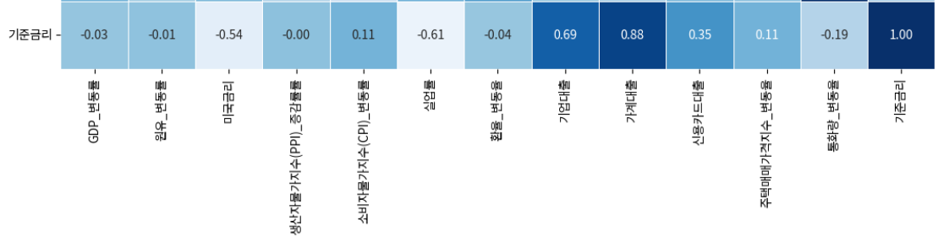
03.상관관계 분석
2010
~ 2019
유효한 상관계수
가계대출 0.879012
기업대출 0.686004
실업률 0.609328
미국금리 0.539477

Slide 13
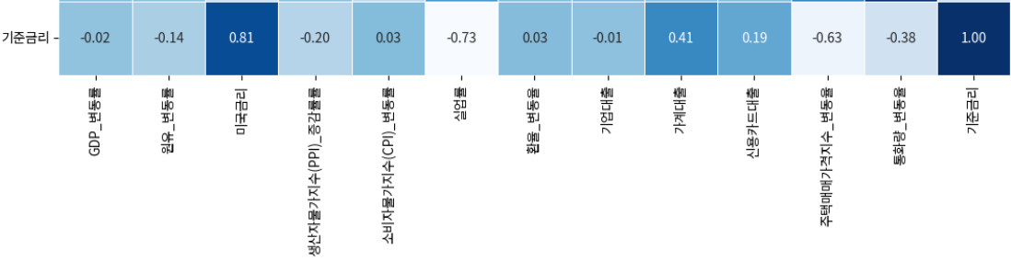
03.상관관계 분석
Last
10Y
유효한 상관계수
미국금리 0.814535
실업률 0.725722
주택매매가격지수_변동율 0.633357

Slide 14
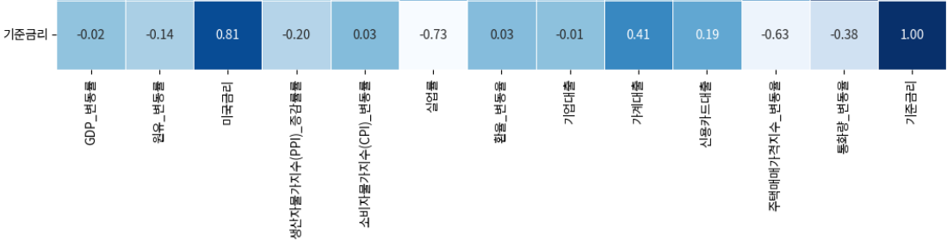
03.상관관계 분석
Last
5Y
유효한 상관계수
미국금리 0.973021
실업률 0.776184
가계대출 0.682825
주택매매가격지수_변동율 0.682181
통화량_변동율 0.536748

Slide 15
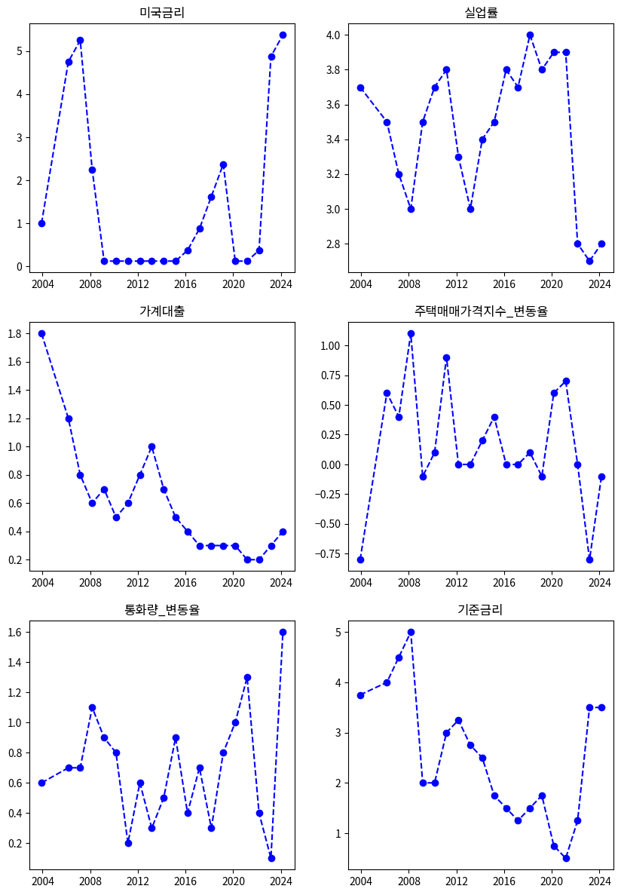
04.결론
2003~2009
실업률, 기업대출, 미국금리
2010~2019
가계대출, 기업대출, 실업률, 미국금리
Last 10Y
미국금리, 실업률, 주택매매가격지수_변동율
Last 5Y
미국금리, 실업률, 가계대출, 주택매매가격지수_변동율, 통화량_변동율
ALL
미국금리, 실업률
수집
유효성 있는 데이터

Slide 16

THANK YOU
감사합니다

